Slide 1

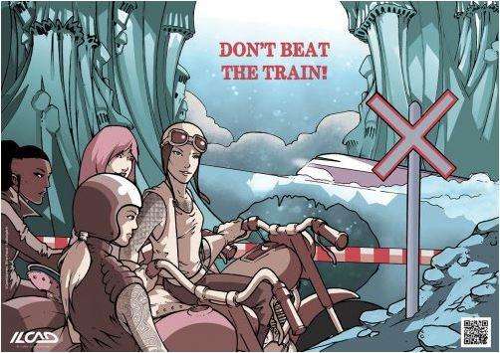
«ΑΣΦΑΛΗΣ ΣΥΜΒΙΩΣΗ ΜΑΘΗΤΩΝ ΜΕ ΤΟ ΣΙΔΗΡΟΔΡΟΜΙΚΟ ΔΙΚΤΥΟ»
Πρόγραμμa ενημέρωσης - πρόληψης ατυχημάτων

Slide 2


ΔΙΟΡΓΑΝΩΤΕΣ ΠΡΟΓΡΑΜΜΑΤΟΣ
Ρυθμιστική Αρχή Σιδηροδρόμων (ΡΑΣ) Αρχή Ασφαλείας Σιδηροδρομικών Μεταφορών, υπεύθυνη για θέματα ασφαλείας στο Ελληνικό δίκτυο.
Οργανισμός Σιδηροδρόμων Ελλάδος (ΟΣΕ) Διαχειριστής Υποδομής του Ελληνικού Σιδηροδρομικού δικτύου, υπεύθυνος για εγκατάσταση, συντήρηση υποδομής και τη διαχείριση της κυκλοφορίας.

Slide 3
Αιτία -Σκοπός - Στόχος
Αιτία
επαναλαμβανόμενα θανατηφόρα περιστατικά στο σιδηροδρομικό δίκτυο
Στόχος
ενημέρωση & ευαισθητοποίηση μαθητών για τους κινδύνους στο σιδηροδρομικό δίκτυο
Σκοπός
Πρόληψη & μείωση περιστατικών στο σιδηροδρομικό δίκτυο

Slide 4
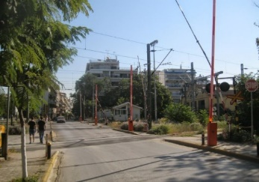
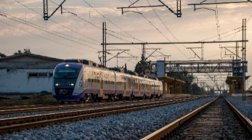
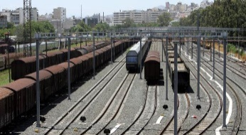
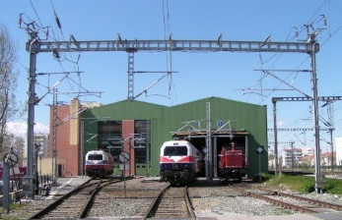
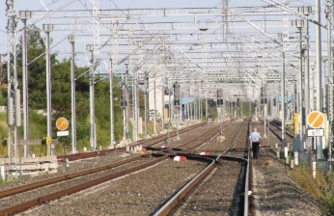
Σημεία στα οποία εντοπίζονται τα περισσότερα ατυχήματα
1. Ισόπεδες διαβάσεις
2. Ηλεκτροκίνηση
3. Ακινητοποιημένο ή σταθμευμένο τροχαίο υλικό.
4. Σιδηροδρομικοί σταθμοί / εγκαταστάσεις
5. Κατά μήκος σιδηροδρομικής γραμμής

Slide 5
1α. Ισόπεδες διαβάσεις
Αυτόματο Συστήμα προστασίας (ΑΣΙΔ)
εκπέμπει δυνατό ηχητικό σήμα
αναβοσβήνουν ηλεκτρικοί φανοί
VIDEO 1
https://youtu.be/LFtIQk8gVmU
κατεβαίνουν μπάρες ασφαλείας
διέλευση τρένου
Ανεβαίνουν μπάρες, συνέχιση κυκλοφορίας

Slide 6
1β. Ισόπεδες διαβάσεις φυλάσσονται από εκπαιδευμένο φύλακα
ειδοποιεί με σφυρίχτρα τους διερχόμενους πεζούς & οχήματα
VIDEO 2
https://youtu.be/ESQa6zFqtM0
κατεβάζει τις μπάρες ασφαλείας
ελέγχει ότι πέρασε το τρένο και δεν έρχεται άλλο
ανεβάζει μπάρες, συνεχίζεται η κυκλοφορία

Slide 7
1γ. Ισόπεδες διαβάσεις πεζών μη φυλασσόμενες
Δεν διαθέτουν κανένα μέσο ασφάλειας –
είναι οι πιο επικίνδυνες
μόλις φθάσετε μπροστά σταματήστε τελείως
VIDEO 3
https://youtu.be/zVGi5d0XPtc
ελέγξτε προσεκτικά και στις δύο κατευθύνσεις
μόνο αφού σιγουρευτείτε διασχίστε την γραμμή χωρίς καθυστέρηση

Slide 8

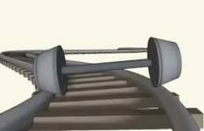

Ισόπεδες διαβάσεις - Ιδιαιτερότητες τρένου
το τρένο δεν μπορεί να σταματήσει εγκαίρως
τεράστια μάζα
VIDEO 4
https://youtu.be/qlIqsjpC0LQ
μειωμένος συντελεστής τριβής λόγω μεταλλικών τροχών
Aπόσταση ακινητοποίησης > μεγαλύτερη από 800 μέτρα!

Slide 9






Ισόπεδες διαβάσεις - Οδηγίες προς οδηγούς
Τηρείστε τα σήματα
Πρόσεχε το μποτιλιάρισμα
Μείωσε ταχύτητα
Πρόσεχε το μήκος του οχήματος
Χαμήλωσε μουσική
Μην σταματάς πάνω στις τροχιές

Slide 10






Ισόπεδες διαβάσεις - Οδηγίες προς οδηγούς
Μην κάνεις ελιγμούς
Αν τα σήματα αρχίσουν όταν είσαι πάνω στις γραμμές, συνέχισε τη διέλευση
Περίμενε να σταματήσουν όλες οι προειδοποιητικές ενδείξεις και οι μπάρες να ανοίξουν εντελώς
Αν το όχημα σου εγκλωβιστεί μεταξύ των μπαρών συνέχισε σπάζοντάς τες
Μην ξεχνάς.
Το τρένο μπορεί να διέρχεται και από τις δύο κατευθύνσεις
Αν το όχημα ακινητοποιηθεί στις γραμμές απεγκλώβισε τους επιβάτες και απομακρύνσου

Slide 11
Ισόπεδες διαβάσεις - Οδηγίες προς οδηγούς
VIDEO 5
https://youtu.be/VPr8-1uFl_Q

Slide 12
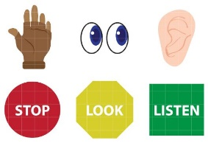

Ισόπεδες διαβάσεις - Οδηγίες προς πεζούς
Σταμάτα – Κοίτα - Άκου
ΠΡΟΣΟΧΗ:
Τα περισσότερα ατυχήματα συμβαίνουν σε άτομα που διασχίζουν πολύ συχνά συγκεκριμένες διαβάσεις.
Λόγω συνήθειας
χαλαρώνουν την προσοχή τους!
Μην μειώνετε την προσοχή σας λόγω συνήθειας!
Κοίτα και στις δύο κατευθύνσεις
Όχι χρήση κινητού - ακουστικών

Slide 13
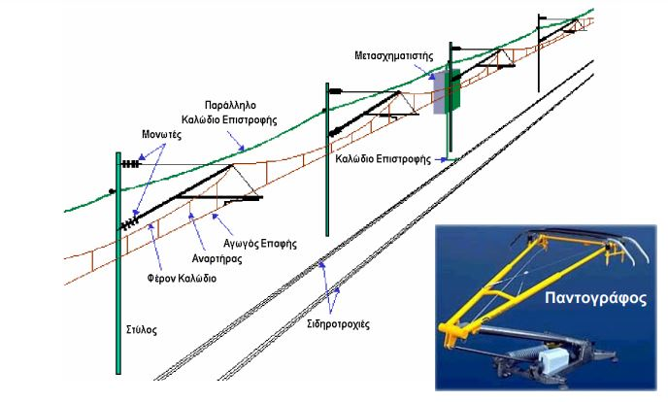
2. Ηλεκτροκίνηση
25.000v
240v
Οικιακό ρεύμα
μεταλλικοί ορθοστάτες
εναέρια γραμμή
100 φορές περισσότερο
παντογράφος
VIDEO 6
https://youtu.be/_rpgOp7s-DE

Slide 14
Μέτρα προστασίας από κινδύνους ηλεκτροκίνησης
Γραμμή επαφής
Σιδηροδρομική γραμμή
Δεν πλησιάζουμε - Δεν παίζουμε
Δεν ανεβαίνουμε σε δένδρα
Αν αντιληφθούμε κομμένους ηλεκτροφόρους αγωγούς απομακρυνόμαστε άμεσα πάνω από 10 μέτρα και ειδοποιούμε την αστυνομία.
Δεν πετάμε χαρταετό
Δεν ρίχνουμε
νερό – μεταλλικά αντικείμενα
Δεν αγγίζουμε σιδηροτροχιές, ιστούς φωτοσημάτων

Slide 15

Ο ΟΣΕ έχει αναρτήσει ενημερωτικές πινακίδες στους Σιδηροδρομικούς Σταθμούς

Slide 16
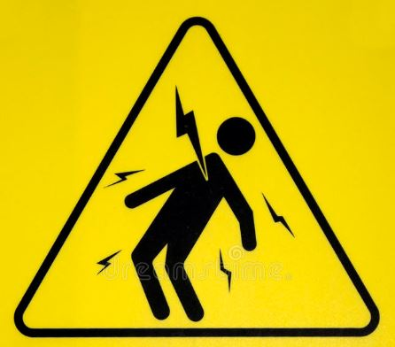
Το Ηλεκτρικό Ρεύμα δεν προειδοποιεί
Η πρώτη επαφή
είναι και
η τελευταία
Το Ηλεκτρικό Ρεύμα δεν φαίνεται
VIDEO 7
https://youtu.be/SnaJCDtXmZo
ΣΚΟΤΩΝΕΙ

Slide 17

3. Ακινητοποιημένο - σταθμευμένο τροχαίο υλικό
ανήλικοι με σκοπό παιχνίδι / γκράφιτι / φωτογραφίες σκαρφάλωσαν σε τροχαίο υλικό
Αποτέλεσμα
υπέστησαν ηλεκτροπληξία από εναέριες γραμμές ηλεκτροκίνησης.
9 πανομοιότυπα θανατηφόρα ατυχήματα τα τελευταία 8 χρόνια

Slide 18
3. Ακινητοποιημένο - σταθμευμένο τροχαίο υλικό
Απαγορεύεται η είσοδος σε περιφραγμένες ή μη σιδηροδρομικές εγκαταστάσεις
Απαγορεύεται να ανεβαίνετε σε βαγόνια γιατί πλησιάζετε στις εναέριες γραμμές ηλεκτροκίνησης
ΠΡΟΣΟΧΗ:
Ηλεκτροπληξία παθαίνεις και χωρίς να αγγίξεις καλώδιο. Αρκεί να πλησιάσεις. Δημιουργείται ηλεκτρικό τόξο, το οποίο μπορεί να καλύψει απόσταση 2 μέτρα.

Slide 19

Ο ΟΣΕ έχει αναρτήσει ενημερωτικές πινακίδες για αποφυγή αναρρίχησης βαγονιών

Slide 20
4. Σιδηροδρομικοί σταθμοί -εγκαταστάσεις
Απαγορεύεται να διασχίζουμε γραμμές, ή να διερχόμαστε δια μέσου βαγονιών που βρίσκονται στις αποβάθρες Σιδηροδρομικών Σταθμών
Κυκλοφορούμε μόνο από τις αποβάθρες, υπέργειες ή υπόγειες διαβάσεις ή ανελκυστήρες κοινού
Σε σιδηροδρομικές εγκαταστάσεις κυκλοφορούμε μόνο στους επιτρεπόμενους διαδρόμους
Δεν πλησιάζουμε περιοχές οι οποίες φέρουν προειδοποιητικές πινακίδες «ΠΡΟΣΟΧΗ- Κίνδυνος Ηλεκτροπληξίας»
Σωστές Ενέργειες

Slide 21
5. Κατά μήκος σιδηροδρομικής γραμμής
Άτομα περπατάνε ή στέκονται δίπλα στην γραμμή σε μη περιφραγμένο δίκτυο
Παραβίαση στο περιφραγμένο δίκτυο λόγω ύπαρξης κενών ή υπερπήδησης της περίφραξης
Αποτέλεσμα
Παράσυρση πεζού από το τρένο

Slide 22

5. Κατά μήκος σιδηροδρομικής γραμμής - Οδηγίες
Μην παραβιάζετε την περίφραξη του σιδηροδρομικού δικτύου
Αν απαιτείται να κινηθείτε κοντά / παράλληλα στις γραμμές να διατηρείτε απόσταση ασφαλείας (τουλάχιστον 5 μέτρα)
Mην χαλαρώσετε ποτέ την προσοχή σας. Απομακρυνθείτε από τις σιδηροδρομικές γραμμές, αμέσως μόλις οι συνθήκες το επιτρέψουν.

Slide 23
Crash test
Σύγκρουση τρένου - αυτοκινήτου
VIDEO 8
https://youtu.be/9HVdcJdDtlI

Slide 24
Κινούμαι με προσοχή στις ισόπεδες διαβάσεις
VIDEO 9
https://youtu.be/XZXCogIEFeU

Slide 25
Πάρε τον χρόνο σου
Μην ρισκάρεις την ζωή σου
VIDEO 10
https://youtu.be/QqvDclPebGU

Slide 26
Πάρε τον χρόνο σου
Μην ρισκάρεις την ζωή σου
VIDEO 11
https://youtu.be/fZOq8_OVfqM

Slide 27



International Level Crossing Awareess Day
Διεθνής Ημέρα Ευαισθητοποίησης Ισόπεδων Διαβάσεων
Διοργανώνεται
1^{η} εβδομάδα Ιουνίου
Συνεργαζόμενοι φορείς
Η πρωτοβουλία συντονίζεται από τη Διεθνή Ένωση Σιδηροδρόμων UIC από το 2009 με την υποστήριξη της Παγκόσμιας Κοινότητας Σιδηροδρόμων (CER, ΕΙΜ) και άλλων Οργανισμών (ETSC, Operation Lifesaver, LDz )
Κοινή δέσμευση ευαισθητοποίησης του κοινού σχετικά με τους κινδύνους της λάθους συμπεριφοράς σε ισόπεδες διαβάσεις.
Το Ι.Ο.ΑΣ. «Πάνος Μυλωνάς» και η ΤΡΑΙΝΟΣΕ συμμετέχουν στην ILCAD από το 2009

Slide 28


Δημιουργοί προγράμματος
Κόνδυλας Νίκος
Ηλεκτρολόγος μηχανικός
Καπετανίδης Κώστας
Πολιτικός μηχανικός
Αυδής Στέφανος
Πολιτικός μηχανικός
Για την παρουσίαση χρησιμοποιήθηκαν στοιχεία από
ΟΣΕ – ΤΡΑΙΝΟΣΕ – ILCAD – NETWORK RAIL

